Slide 1
震惊！曾子芙谈恋爱被抓？

Slide 2
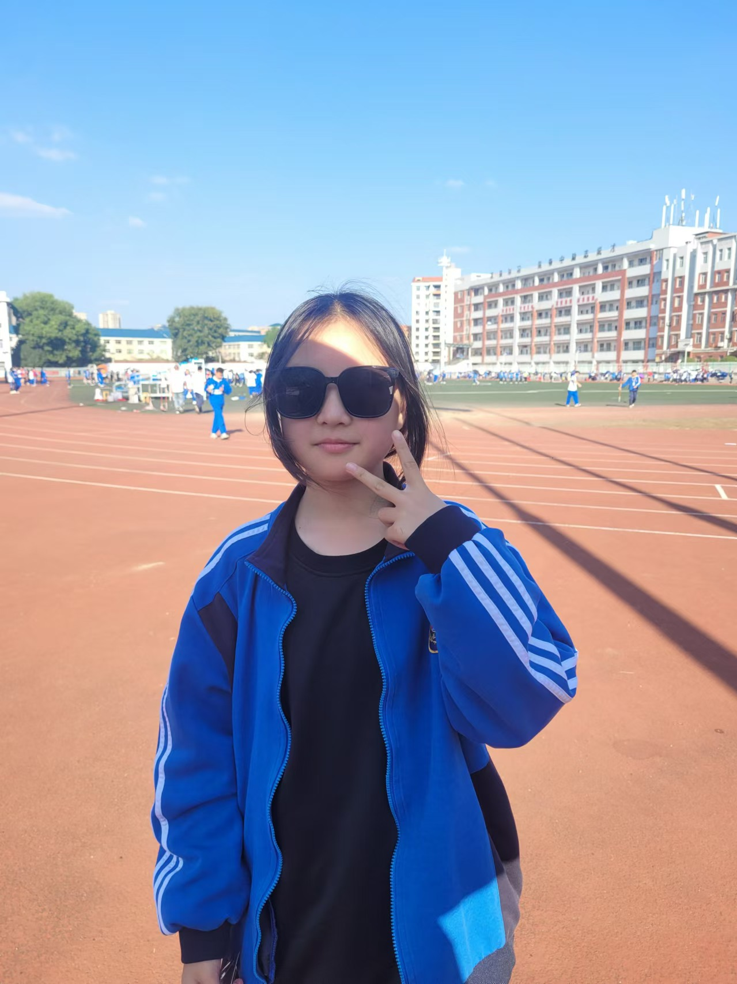
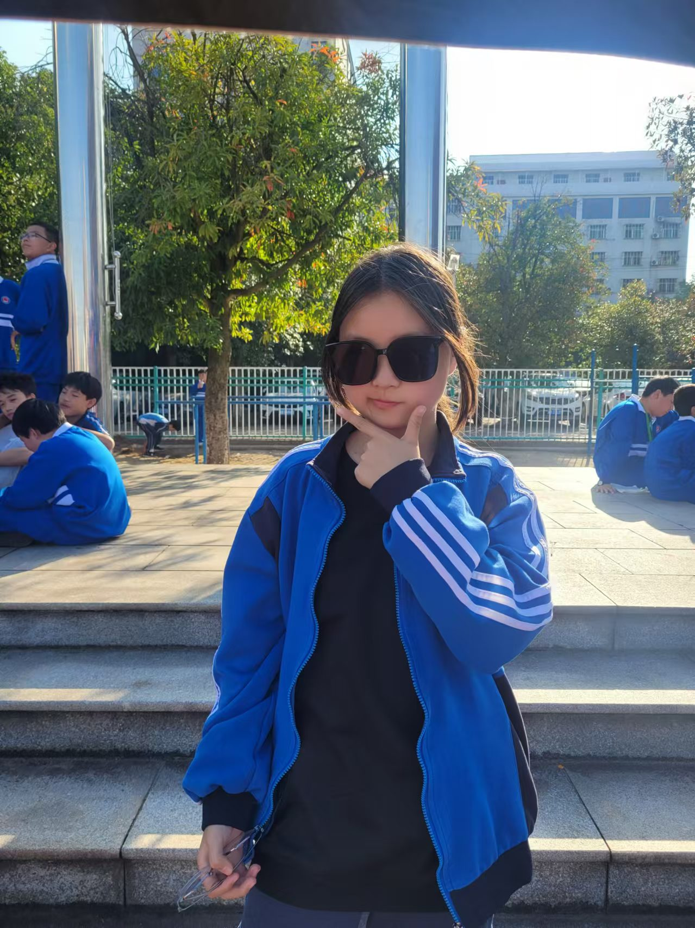
在了解这件事前，先让我们看看美丽的子芙姐姐~~~
问题：子芙姐姐美吗？

Slide 3
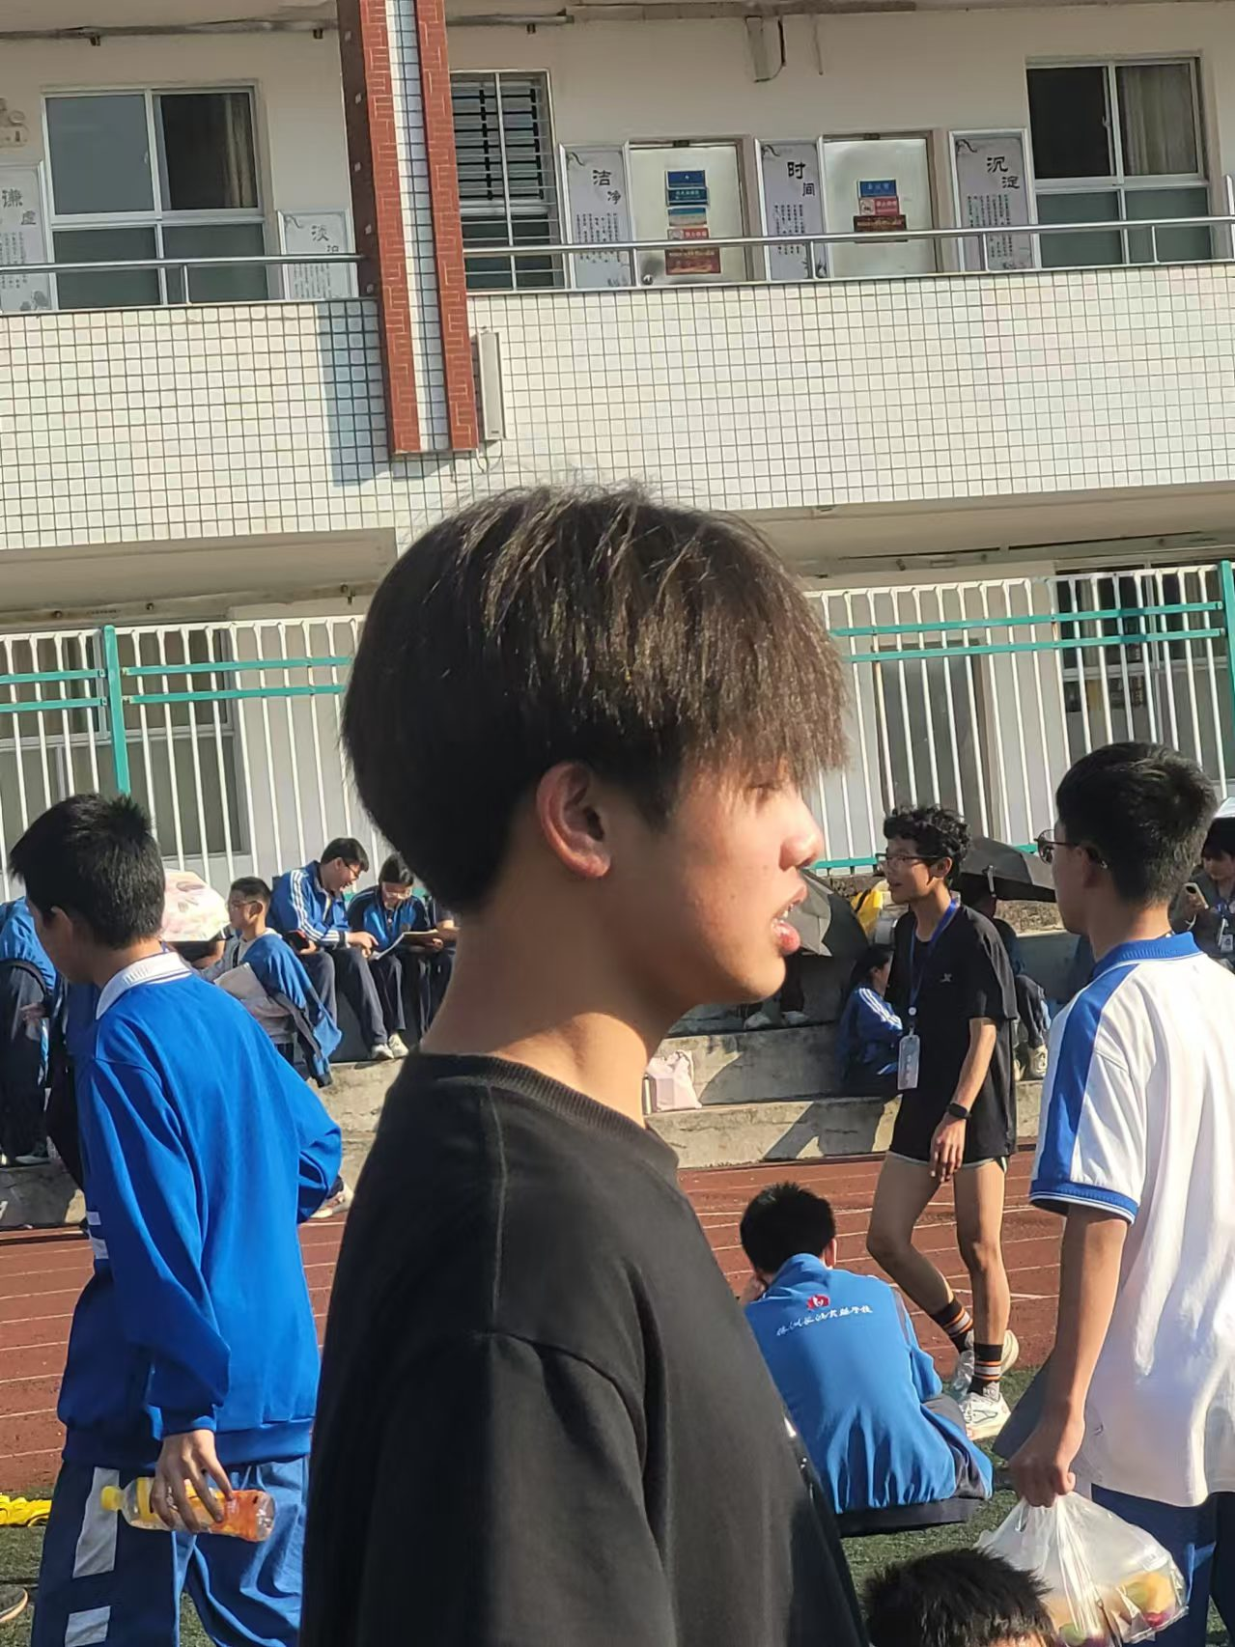
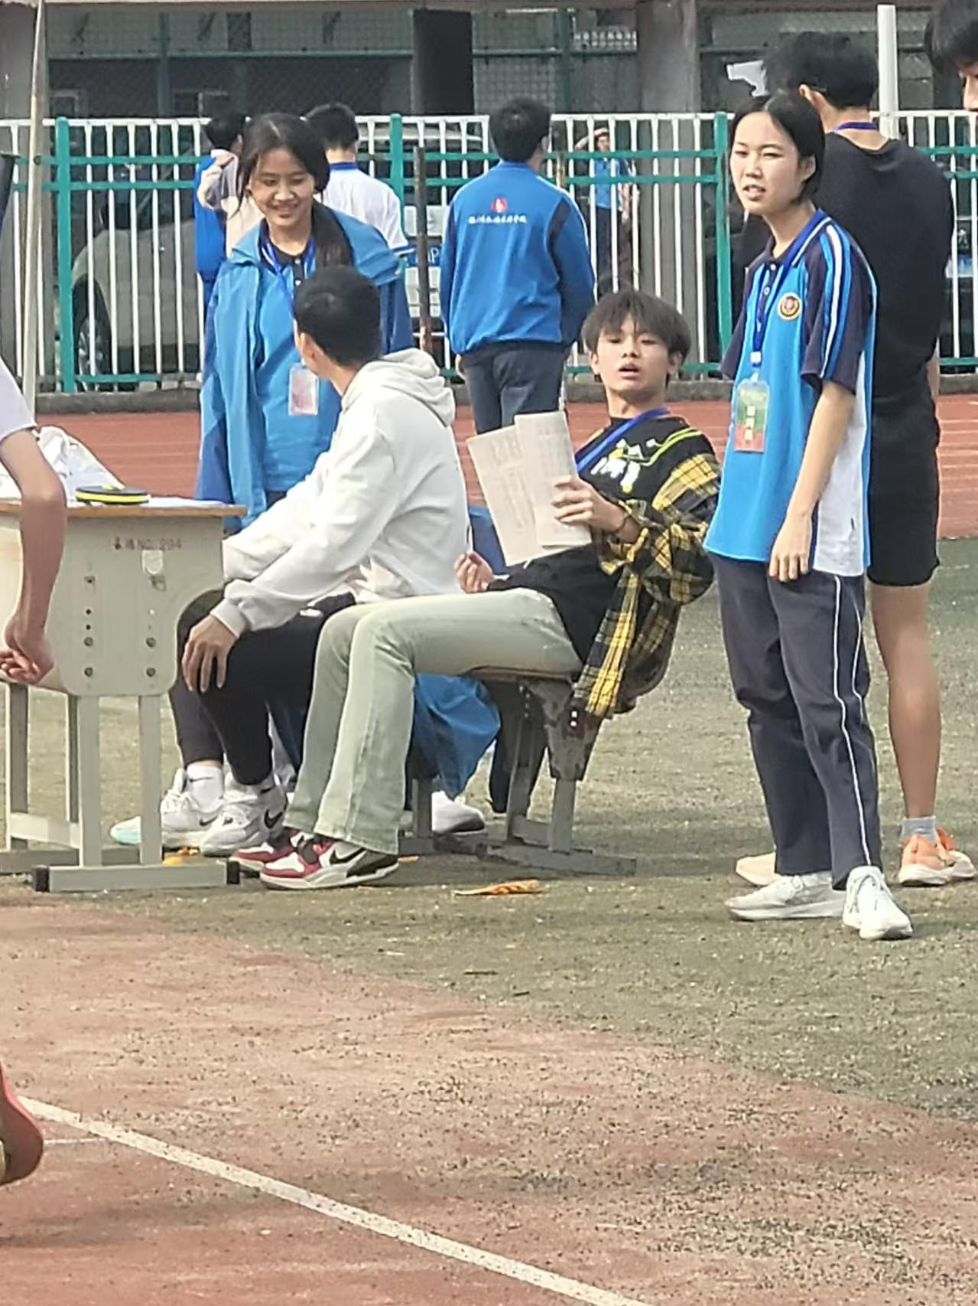
话不多说，让我们进入正题！
这是我们子芙姐姐的心上人

Slide 4
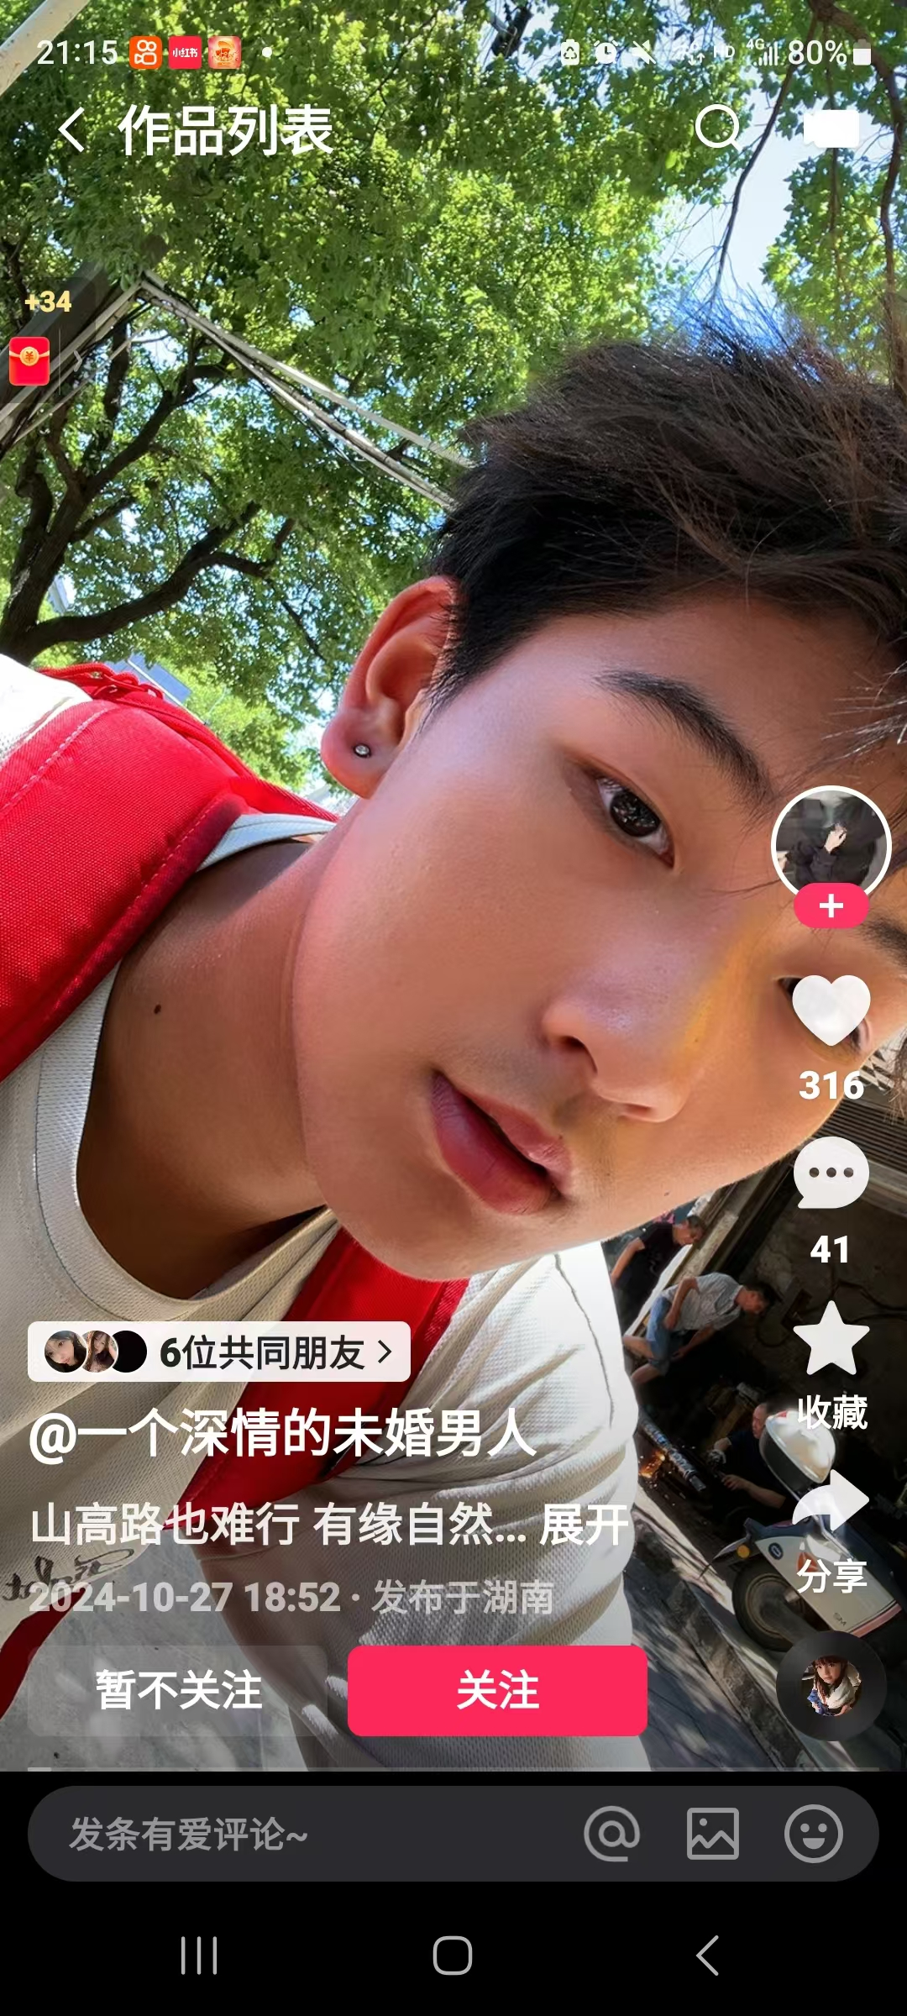
我们子芙姐姐的现男友，兼前任

Slide 5
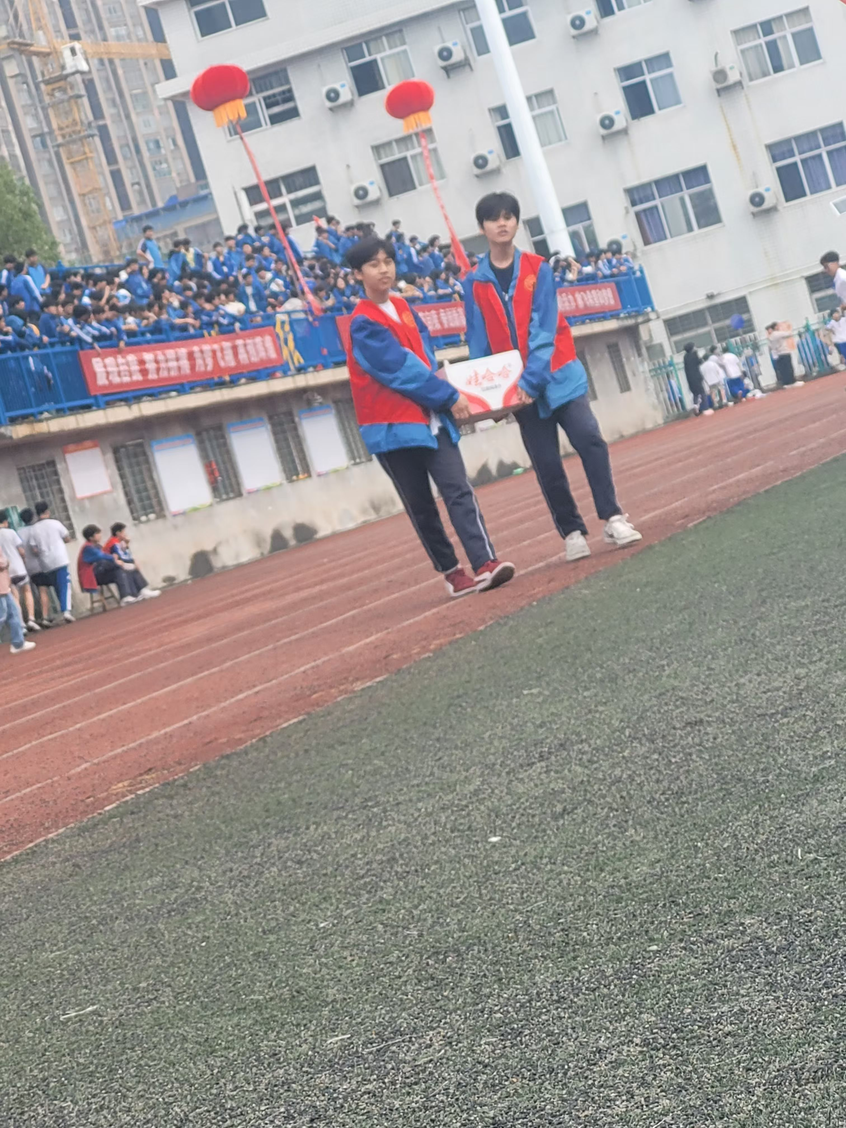
这个是那个被抓谈恋爱的初三的前男友
名言：我想田华了

Slide 6
子芙姐姐在看吗？
在看扣1
不在看的话快把子芙姐姐抓过来！！！

